Slide 1
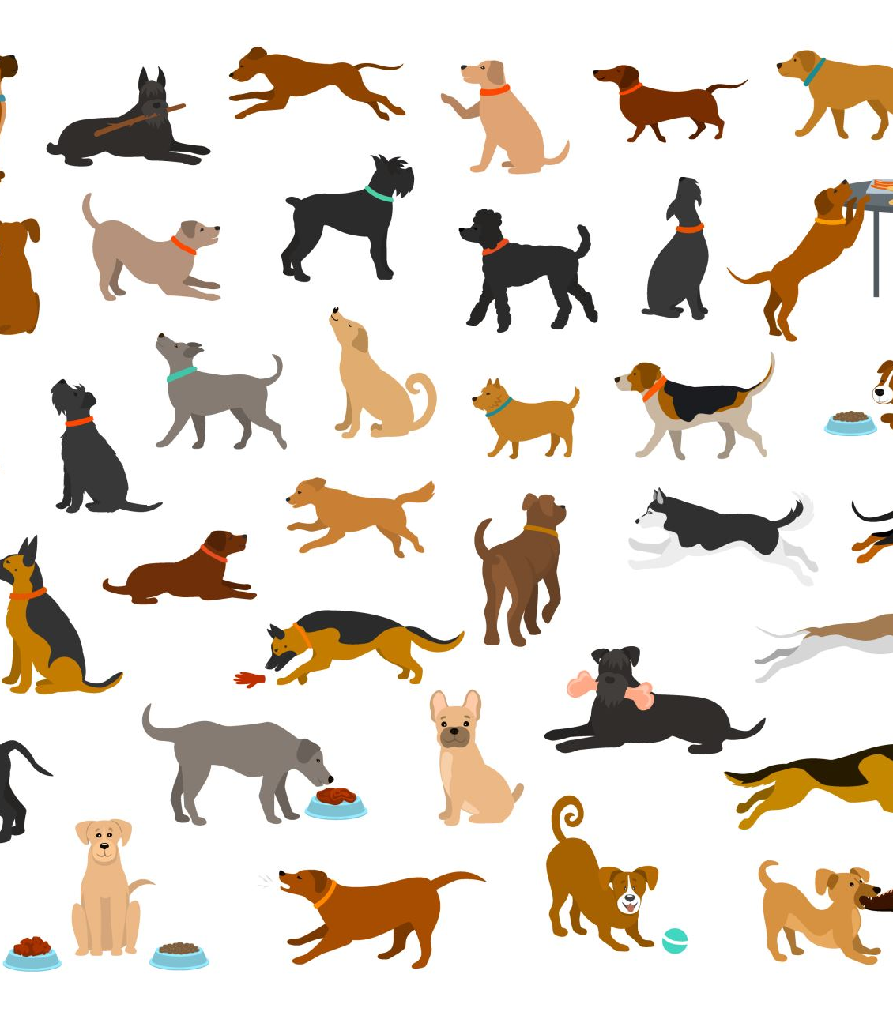

人工智慧與資訊安全 AI 報告 指導教授:曾龍

Slide 2
Agenda
世界人口與平均壽命統計
機器學習 and 深度學習

Slide 3
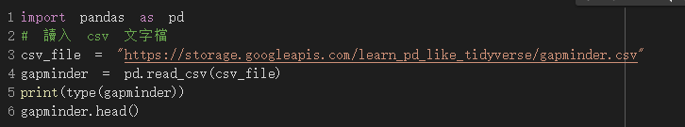
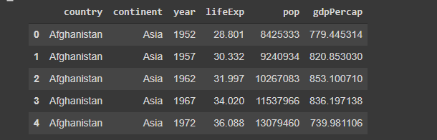
讀取pandas csv 文字檔

Slide 4
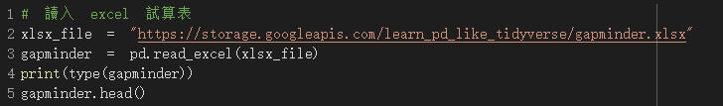
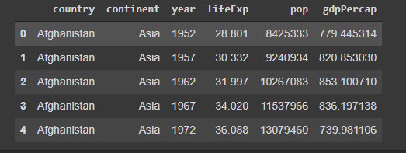
讀入EXCEL試算表

Slide 5

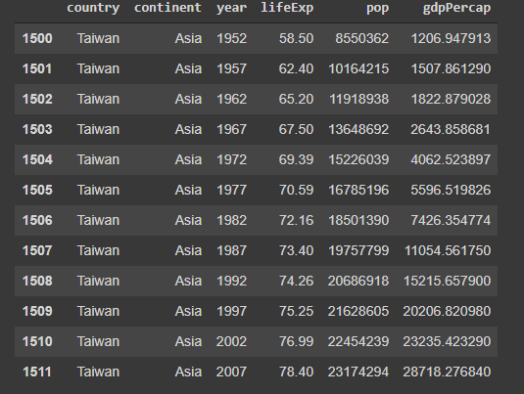
使用”布林判斷”條件篩選出”台灣”

Slide 6
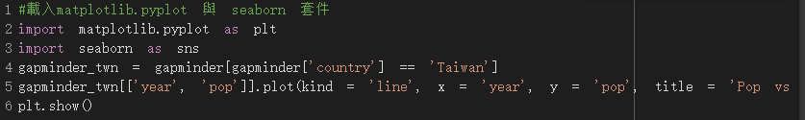
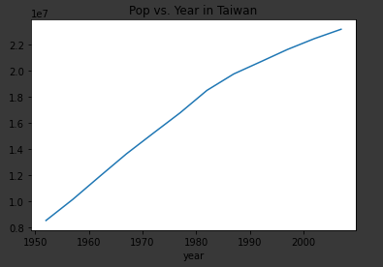
台灣的資料篩選出來從1950年到2000年 的變化

Slide 7
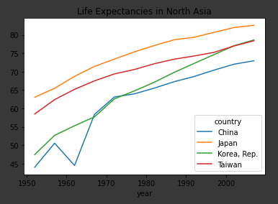
亞洲地區各國從1950年到2000年 的平均”壽命”變化

Slide 8

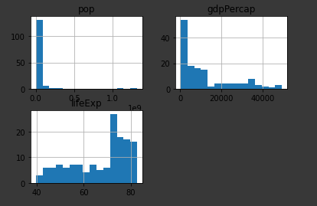
2007年篩選出來的人口平均壽命 立方圖

Slide 9
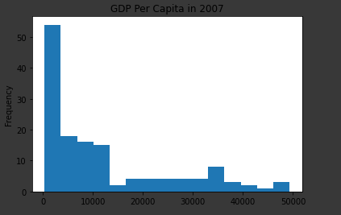
平均所得立方圖

Slide 10
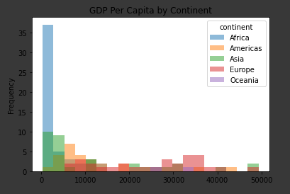
不同洲不同”顏色”

Slide 11
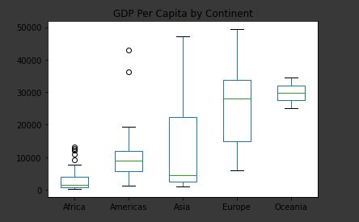
依照不同洲別繪製的”盒鬚圖”

Slide 12
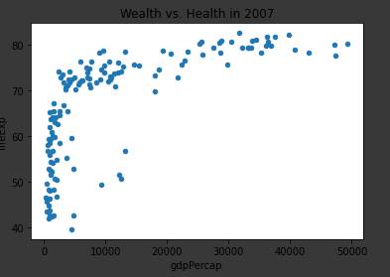
各國人2007年平均壽命散佈圖

Slide 13
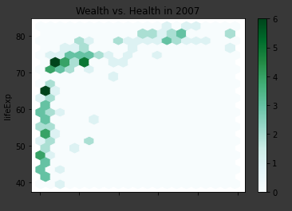
更漂亮的顯示方式使用”hexbin plot” 呈現

Slide 14
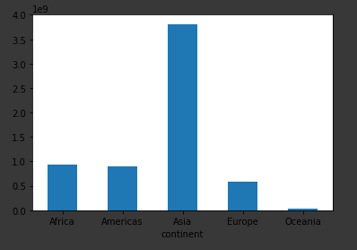
2007年各國人口總數”長條圖”

Slide 15
2007年各洲”平均壽命”,”平均財富”

Slide 16
人工智慧

Slide 17
人工智慧
亦稱智械、機器智慧，指由人製造出來的機器所表現出來的智慧

Slide 18
機器學習
機器學習是人工智慧的一個分支。人工智慧的研究歷史有著一條從以「推理」為重點，到以「知識」為重點，再到以「學習」為重點的自然、清晰的脈絡。

Slide 19
機器學習的定義
機器學習是一門人工智慧的科學，該領域的主要研究物件是人工智慧，特別是如何在經驗學習中改善具體演算法的效能。
機器學習是對能通過經驗自動改進的電腦演算法的研究。
機器學習是用資料或以往的經驗，以此最佳化電腦程式的效能標準。

Slide 20
深度學習
是機器學習的分支，是一種以人工神經網路為架構，對資料進行表徵學習的演算法。

Slide 21
深度學習的定義
深度神經網路是一種具備至少一個隱層的神經網路。與淺層神經網路類似，深度神經網路也能夠為複雜非線性系統提供建模，但多出的層次為模型提供了更高的抽象層次，因而提高了模型的能力。

Slide 22
The End

